Slide 1

TRƯỜNG CAO ĐẲNG LÝ TỰ TRỌNG THÀNH PHỐ HỒ CHÍ MINH
KHOA: MAY - THỜI TRANG
Môn học: MAY TRANG PHỤC 2
LỚP: 20C1- CNM1
HỌC KỲ 1 – NĂM HỌC 2021-2022
GIẢNG VIÊN: BÙI THỊ NGỌC SƯƠNG

Slide 2
NỘI DUNG BÀI HỌC
Bài mở đầu
1
Chương 1: Phương pháp đo áo quần nam
2

Slide 3

Bài mở đầu
Xây dựng được kế hoạch học tập phù hợp với môn học
KỸ NĂNG
Có kiến thức khái quát về chương trình môn học May trang phục 2
MỤC TIÊU
KIẾN THỨC
THÁI ĐỘ
Tích cực rèn luyện tính tự chủ tự chịu trách
nhiệm trong học tập.

Slide 4

LÝ THUYẾT 30 tiết
Chương 1: Phương pháp đo trang phục nam
Chương 2: Thiết kế quần đùi lưng thun, túi thẳng
Chương 3: Quần short – quần short có yếm bé trai luồn thun
Chương 4: Thiết kế quần âu bé trai
Chương 5. Thiết kế áo chemise bé trai bâu dalton
Chương 6: Thiết kế áo sơ chemise bé trai bâu tenant
Chương 7: Thiết kế áo chemise nam căn bản, bâu tenant
Chương 8: Các kiểu đô và túi áo
Chương 9: Thiết kế áo bảo hộ lao động
Chương 10: Thiết kế áo, quần Pyjama
Chương 11: Thiết kế quần âu nam căn bản
Chương 12: Các dạng túi quần âu
Chương 13: Thiết kế quần âu nam xếp pli
Chương 14: Thiết kế quần jean nam

Slide 5
THỰC HÀNH 60 tiết
Chương 15: May quần đùi lưng thun, braguette giả, túi thẳng
Chương 16: May quần short bé trai, lưng thun thân sau, túi đắp
Chương 17: May quần âu bé trai, lưng thun thân sau, túi xéo
Chương 18: May áo chemise bé trai bâu đan ton, tay ngắn
Chương 19: May áo chemise bé trai bâu tenant, tay levé
Chương 20: May áo chemise nam bâu tenant, đô liền, có nẹp, vạt thường
Chương 21: May áo chemise nam bâu tenant, đô rời, vạt bầu
Chương 22: May áo bảo hộ lao động
Chương 23: May quần pyjama
Chương 24: May áo pyjama
Chương 25: May quần âu nam cơ bản, túi mổ 1 viền, túi xéo
Chương 26: May quần âu nam xếp plis, túi mổ 2 viền, túi thẳng
Chương 27: May quần jean nam, túi hàm ếch, có découpe thân sau

Slide 6
DỤNG CỤ HỌC TẬP
Giấy vẽ
Bút chì, bút bi
Thước tỉ lệ/ thước nhựa dẻo 30cm
Gôm
Thước vuông 50cm
Thước dây
Tài liệu học tập
Kéo cắt vải
Kéo bấm
Bộ dụng cụ thực hành: thuyền, suốt, kim may máy, kim may tay
Vải may phù hợp với nội dung từng bài học

Slide 7
YÊU CẦU MÔN HỌC
Tham gia đầy đủ, nghiêm túc các tiết học: vào học đúng giờ, mở camera trong suốt quá trình học
Trao đổi ngay với GV các vấn đề khó khăn trong học tập để có hướng giải quyết
Vẽ đầy đủ các bài thiết kế tỉ lệ 1:5, 1:3 trên giấy A.4
Ghi chú công thức thiết kế lên bài
Đóng tập/ lưu trữ tất cả các bài vẽ theo thứ tự chương trình học
Vẽ lại tỉ lệ 1:1 theo ni mẫu phù hợp
Xem trước bài giảng.

Slide 8
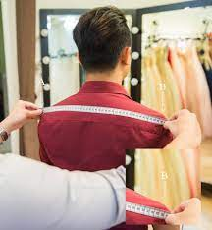
Chương 1:
Phương pháp đo trang phục nam

Slide 9

Chương 1: Phương pháp đo trang phục nam
- Đo được các thông số theo đúng yêu cầu KT
- Tính toán được số mét vải cần thiết để may sản phẩm phù hợp
KỸ NĂNG
Trình bày được phương pháp đo trang phục nam
MỤC TIÊU
KIẾN THỨC
THÁI ĐỘ
Tích cực tham gia vào giờ giảng
Tích cực tham gia vào giờ giảng

Slide 10
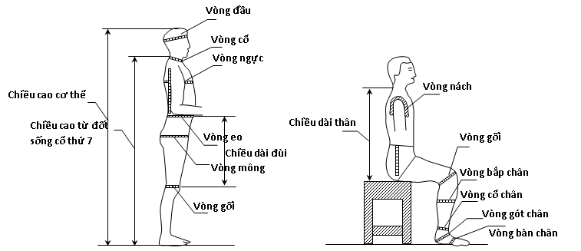
Chương 1: Phương pháp đo trang phục nam

Slide 11
Chương 1: Phương pháp đo trang phục nam
PHƯƠNG PHÁP ĐO ÁO
  Vòng cổ: đo vừa sát vòng xung quanh chân cổ.
  Vòng ngực: đo vòng xung quanh ngực nơi to nhất.
  Vòng mông: đo vòng xung quanh mông nơi to nhất.
  Dài áo: đo từ xương ót đến phủ mông.
  Ngang vai: đo từ đầu vai trái sang đầu vai phải.
  Dài tay:
  - đo từ đầu vai đến giữa mu bàn tay (tay dài)
  - đo từ đầu vai đến giữa bắp tay (tay ngắn).
  7. Nắm tay: đo vòng xung quanh nắm tay (tay dài).
  Vòng đầu: đo vòng xung quanh đầu, nơi to nhất
  Cao đầu: đo thẳng đứng từ lõm cổ đến cao đầu
Những thông số cần đo để thiết kế ÁO nữ là gì?

Slide 12
Chương 1: Phương pháp đo trang phục nam
PHƯƠNG PHÁP ĐO QUẦN:
  Vòng eo: đo xung quanh vòng eo nơi nhỏ nhất (trên rốn 2 cm).
  Vòng mông: đo vòng xung quanh mông nơi to nhất.
  Vòng đùi: đo sát xung quanh vòng đùi.
  Rộng ống: tùy ý.
  Dài quần: đo từ ngang eo đến phủ gót chân (tùy ý).
  Hạ gối: đo từ ngang eo đến gối – 3 cm.
Những thông số đo quần nữ?

Slide 13
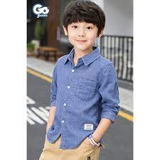
Chương 1: Phương pháp đo trang phục nam
NI MẪU:
    ÁO BÉ TRAI:
    Vòng cổ: 32 cm.
  Vòng ngực: 76 cm.
  Dài áo: 64 cm.
  Ngang vai: 36 cm.
  Dài tay: 22 cm (tay ngắn),
  30 cm (tay dài).

Slide 14
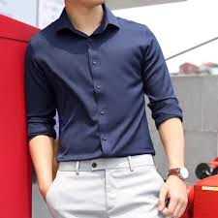
Chương 1: Phương pháp đo trang phục nam
NI MẪU:
    ÁO NAM:
    - Vòng cổ: 37 cm.
    - Vòng ngực: 84 cm.
    - Vòng mông: 88 cm.
    - Dài áo: 70 cm.
    - Ngang vai: 42 cm.
    - Dài tay: 26 cm (tay ngắn).
    60 cm (tay dài)
    - Nắm tay: 50 cm

Slide 15
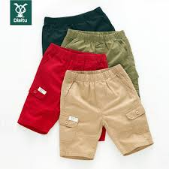
Chương 1: Phương pháp đo trang phục nam
NI MẪU:
    QUẦN BÉ TRAI:
    - Vòng eo: 54 cm.
    - Vòng mông: 56 cm.
    - Dài quần: 22 cm.

Slide 16
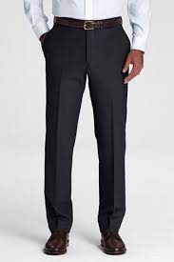
Chương 1: Phương pháp đo trang phục nam
NI MẪU:
    QUẦN NAM:
    - Vòng eo: 76 cm.
    - Vòng mông: 88 cm.
    - Vòng đùi: 54 cm.
    - Ngang ống: 24 cm.
    - Dài quần: 100 cm.
    - Hạ gối: 50 cm.

Slide 17
BẢNG THÔNG SỐ KÍCH THƯỚC THAM KHẢO:
    ÁO BÉ TRAI:
Ký Hiệu | 6T | 8T | 11T | 15T
Vòng cổ | 27 cm | 30 cm | 32 cm | 34 cm
Vòng ngực | 62 cm | 64 cm | 76 cm | 80 cm
Dài áo | 49 cm | 54 cm | 64 cm | 68 cm
Ngang vai | 32 cm | 32 cm | 36 → 38 cm | 40 cm
Dài tay ngắn | 17 cm | 18 cm | 22 cm | 24 cm
Dài tay dài | 27 cm | 28 cm | 30 cm | 34 cm

Slide 18
BẢNG THÔNG SỐ KÍCH THƯỚC THAM KHẢO:
    ÁO NAM:
Ký Hiệu | S | M | L | XL
Vòng cổ | 38 cm | 39 cm | 40 cm | 41 cm
Vòng ngực | 102 cm | 106 cm | 110 cm | 114 cm
Vòng mông | 90 cm | 94 cm | 98 cm | 102 cm
Dài áo | 72 cm | 74 cm | 76 cm | 78 cm
Ngang vai | 43,5 cm | 45 cm | 46,5 cm | 48 cm
Dài tay ngắn | 26 cm | 27 cm | 28 cm | 29 cm
Dài tay dài | 60 cm | 61 cm | 62 cm | 63 cm
Nắm tay | 50 cm | 51 cm | 52 cm | 53 cm

Slide 19
BẢNG THÔNG SỐ KÍCH THƯỚC THAM KHẢO:
    QUẦN BÉ TRAI:
Ký Hiệu | 6T | 8T | 11T | 15T
Vòng eo | 54 cm | 56 cm | 58 cm | 60 cm
Vòng mông | 56 cm | 58 cm | 60 cm | 62 cm
Dài quần | 22 cm | 24 cm | 26 cm | 28 cm

Slide 20
BẢNG THÔNG SỐ KÍCH THƯỚC THAM KHẢO:
    QUẦN NAM:
Ký Hiệu | S | M | L | X
Vòng eo | 77 cm | 79 cm | 82 cm | 85 cm
Vòng mông | 95 cm | 98 cm | 101 cm | 104 cm
Vòng đùi | 55 cm | 56 cm | 57 cm | 58 cm
Ngang ống | 24 cm | 25 cm | 26 cm | 27 cm
Dài quần | 100 cm | 102 cm | 104 cm | 106 cm
Hạ gối | 50 cm | 51 cm | 52 cm | 53 cm

Slide 21

PHƯƠNG PHÁP TÍNH VẢI

Slide 22
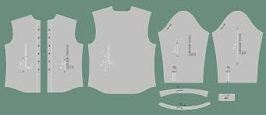


PHƯƠNG PHÁP TÍNH VẢI
A
B
biên vải
C
Khổ vải
D
Biên vải ?

Slide 23


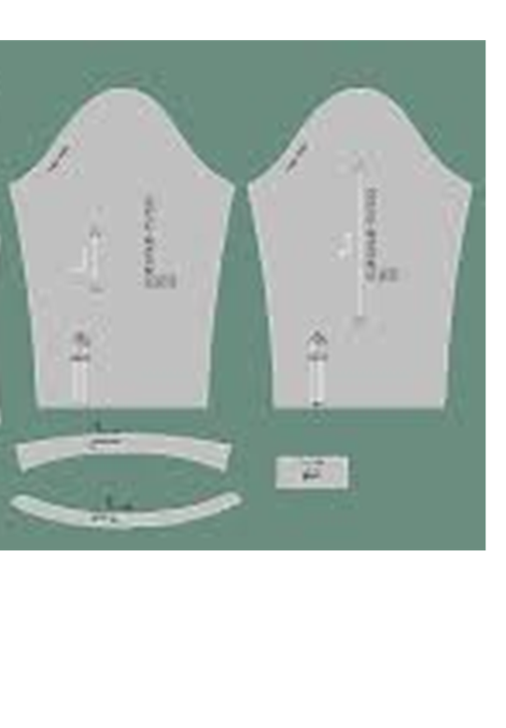

PHƯƠNG PHÁP TÍNH VẢI
A
B
biên vải
Khổ vải
C
D

Slide 24

PHƯƠNG PHÁP TÍNH VẢI
ÁO BÉ TRAI:
Khổ vải 0,9 m và 1,2 m: 1 Dài áo + 1 Dài tay + 10 cm.
Khổ vải 1,6 m: 1 Dài áo + 20 cm.
ÁO NAM:
Khổ vải 0,9 m: 2 Dài áo + 1 Dài tay + 20 cm
Khổ vải 1,2 m : 1 Dài áo + 1 Dài tay + 20 cm.
Khổ vải 1,6 m: 1 Dài áo + 20 cm.
QUẦN BÉ TRAI:
Khổ vải 1,2 m và 1,6 m: 1 Dài quần + 10 cm.
QUẦN NAM:
Khổ vải 1,2 m: 2 Dài quần + 20 cm.
Khổ vải 1,6 m: 1 Dài quần + 10 cm.

Slide 25
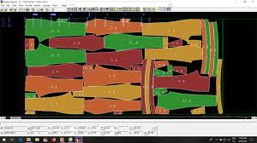
PHƯƠNG PHÁP TÍNH VẢI

Slide 26

CỦNG CỐ BÀI
Câu hỏi
Nêu những thông số cần đo khi thiết kế áo sơ mi nam tay dài?
Những thông số cần đo khi thiết kế quần tây nam?

Slide 27
BÀI TẬP VỀ NHÀ
Bạn Nam cần may 1 áo sơ mi với số đo dài áo là 75cm, dài tay 25cm và 1 quần tây dài 100 cm, bạn cần mua bao nhiêu mét vải với các khổ vải tương ứng:
- Khổ vải 1,2m
- Khổ vải 1,6m

Slide 28

Chúc các em học tốt

